Slide 1
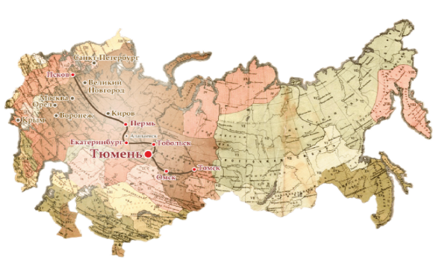
В сердце России !
АЛАПАЕВСК

Slide 2
ПО «Уральский следопыт»
При поддержке старейшего журнала по туризму и краеведению www.uralstalker.su
Лауреат премии Губернатора Московской области за проекты:
«Дом Деда»
«Деревня Клушино»
«Школа Светоч»
ПРЕДСТАВЛЯТ:

Slide 3
Оператор по «умному» туризму
ТИЦ «АУЖД»
Контактный туристическо-информационный центр
Регистрация субъектов и объектов в сети «АУЖД»
Информирование об объектах сети «АУЖД», планирование программы посещения и сопровождение в режиме on-line и off-line.
Реестр объектов туристической инфраструктуры
Гостиницы, пансионы, рестораны, столовые, лечебницы, школы, санатории, музеи, театры, дома культуры, дома отдыха, экофермы, охотхозяйства, лагеря и т.п..
Клуб друзей «АУЖД»
Реестр посетителей, сотрудников, инвесторов, поставщиков сети.
Разработка программ сотрудничества и лояльности к членам клуба.
Экскурсионно-транспортное сопровождение
Экскурсии с гидом и без: пешие, на автобусах, поездах, дрезинах, лошадях, авто.
Экстренные выезды, скорая помощь в чрезвычайных ситуациях, страхование .

Slide 4
Алапаевск – центр туризма Урала

Slide 5
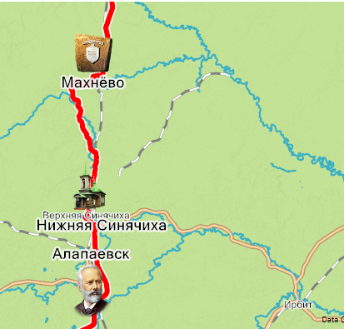
Восточная «ветка» «Серебряного кольца Урала»

Slide 6
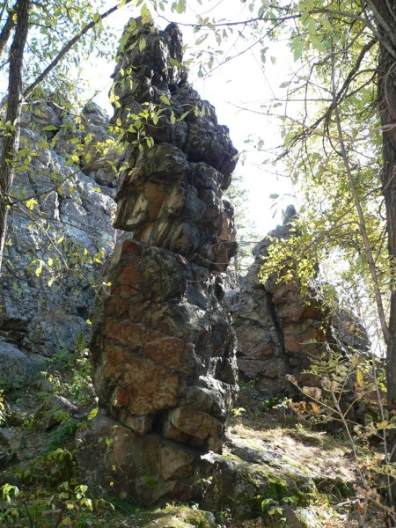
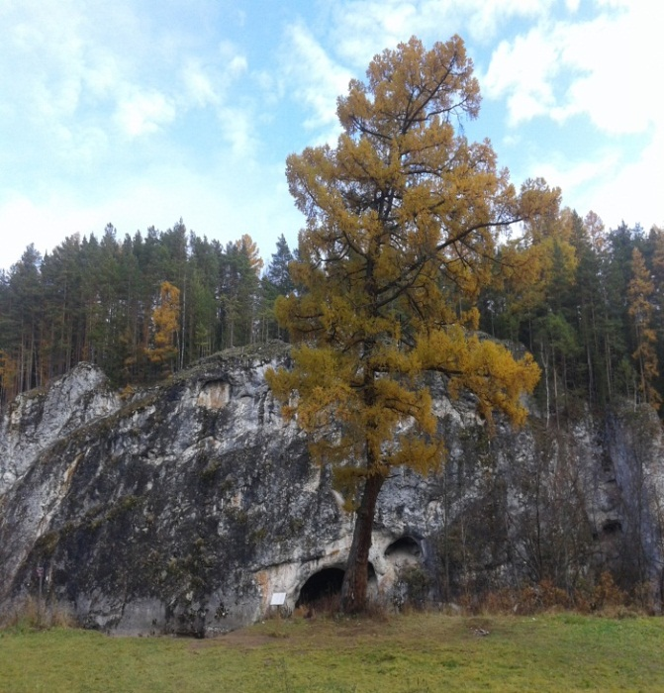
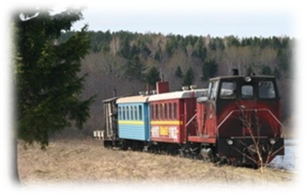
ЭКОЛОГИЧЕСКИЙ ТУРИЗМ, СПЛАВЫ,
ПАЛОМНИЧЕСТВО, ДЕТСКИЕ ТУРЫ в самые отдалённые уголки – ТИЦ «Алапаевская узкоколейная железная дорога (АУЖД)» позволит это всё сделать доступным
круглый год!

Slide 7
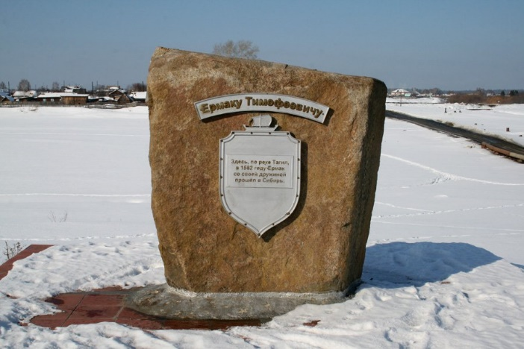
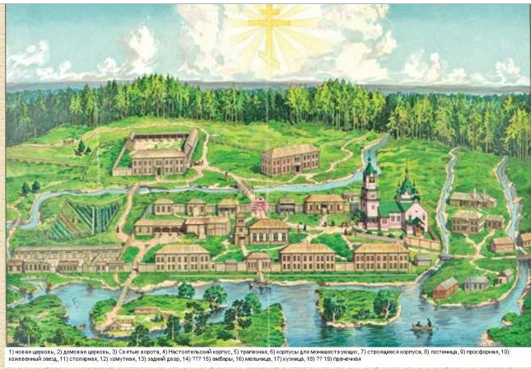
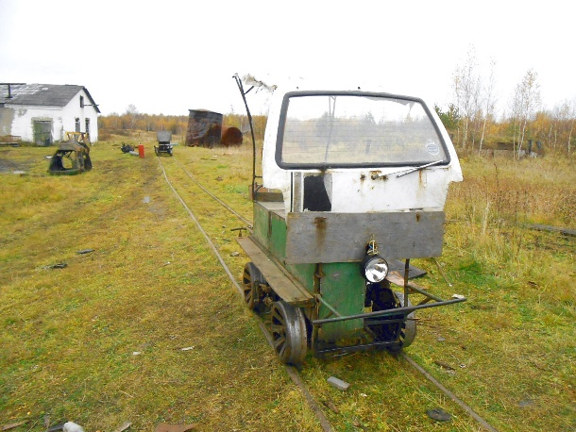
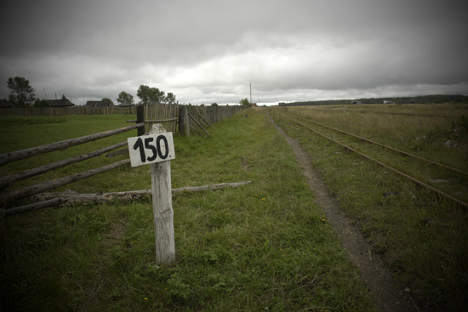
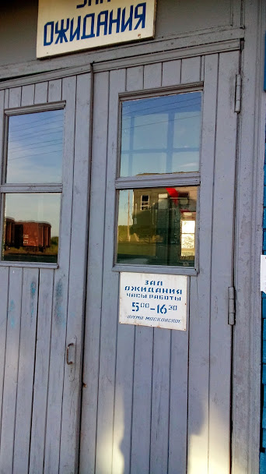
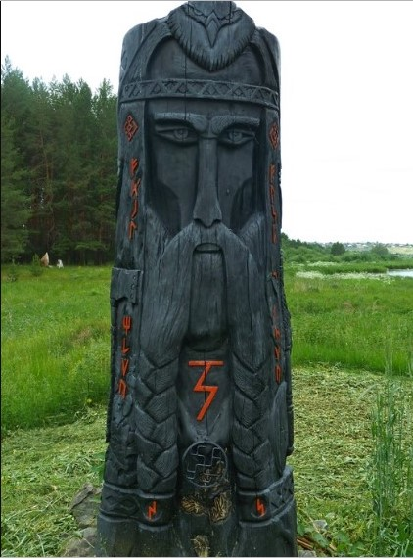
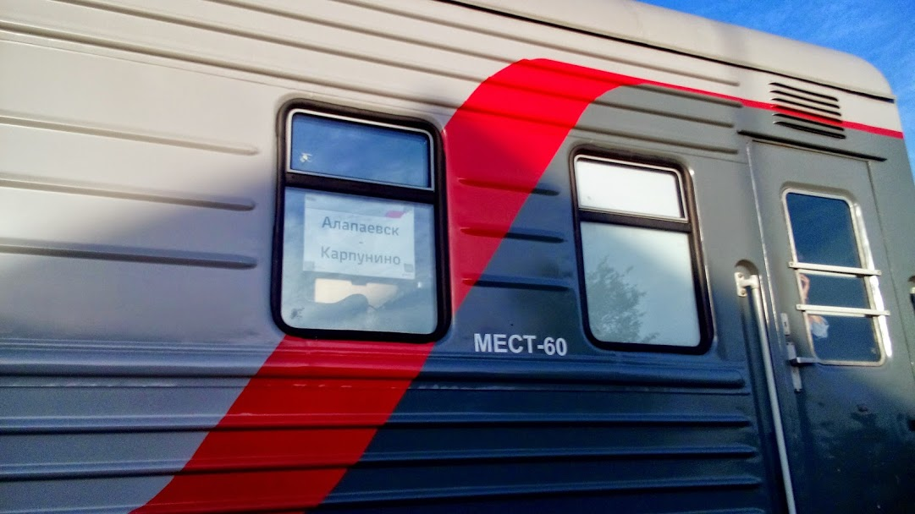

Slide 8
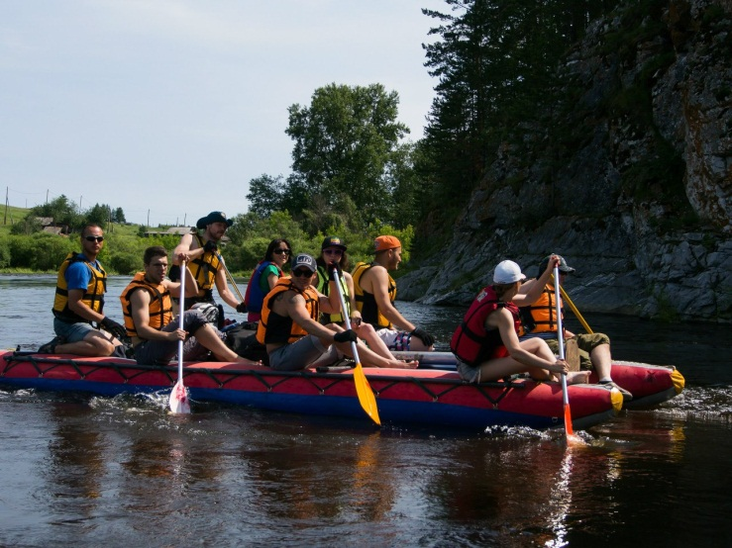
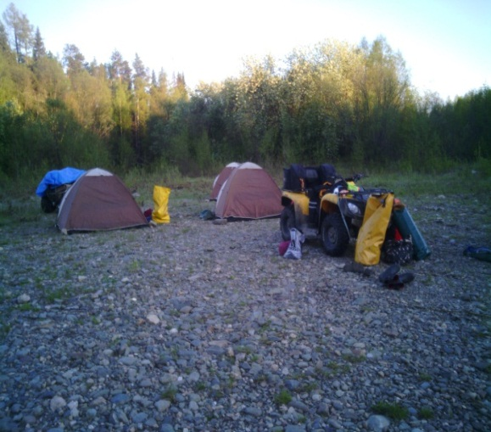
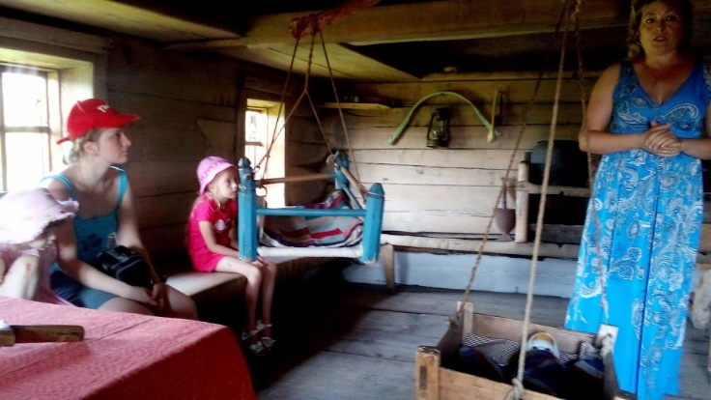
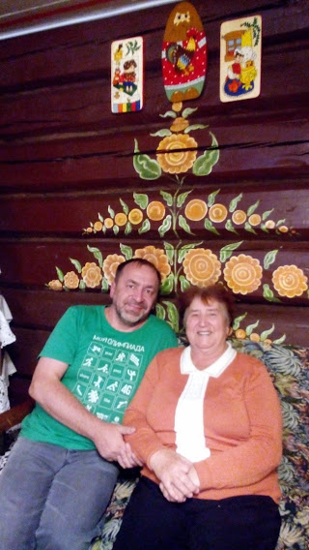
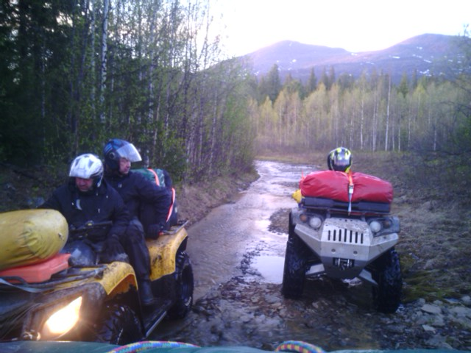
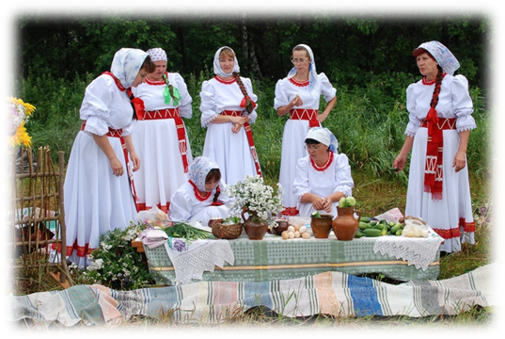
Соединяет
ЛЮДЕЙ

Slide 9
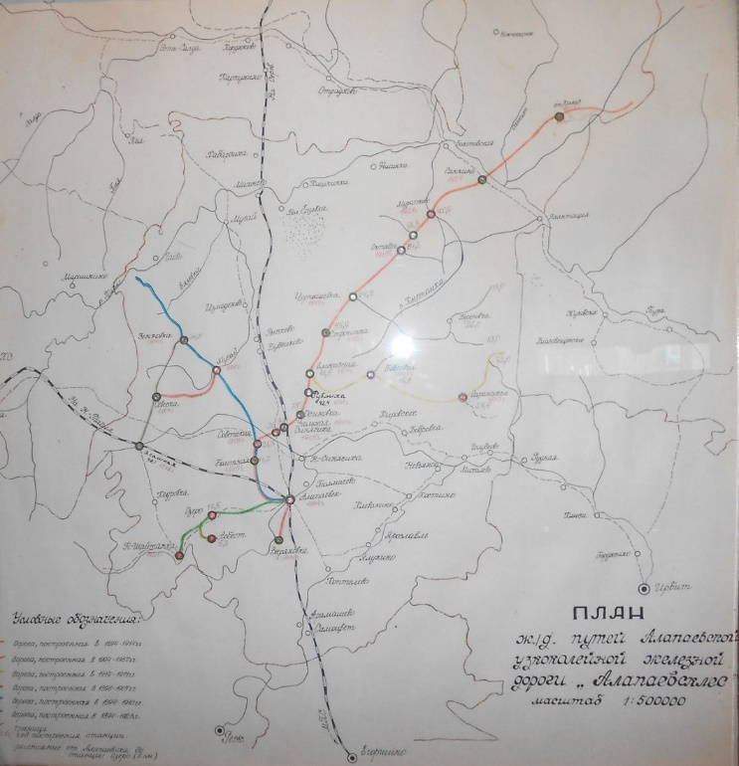
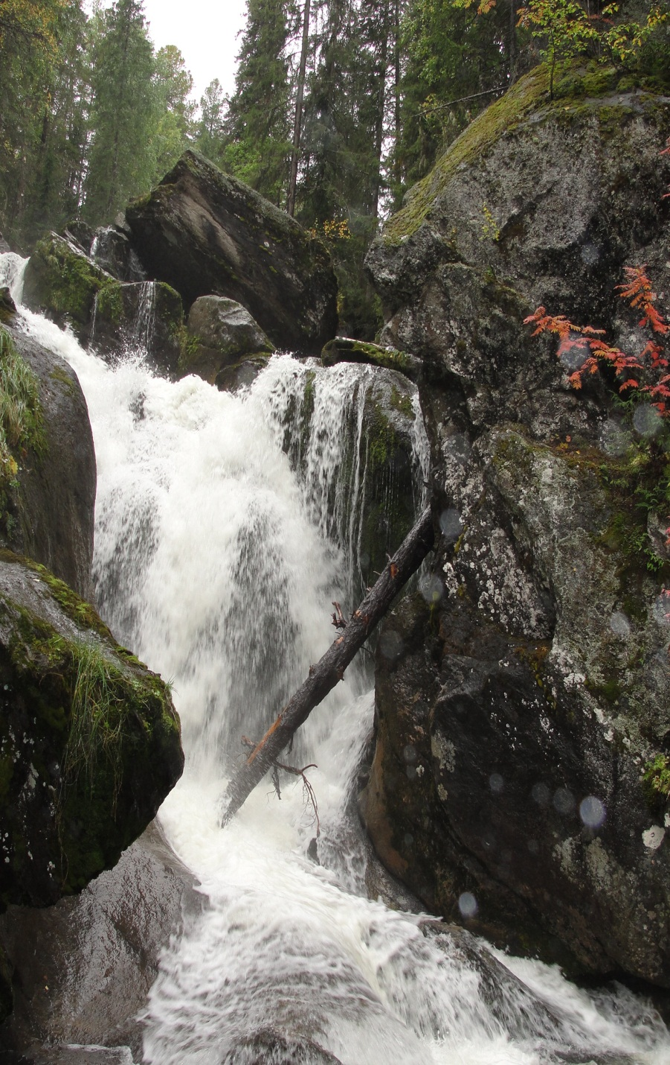
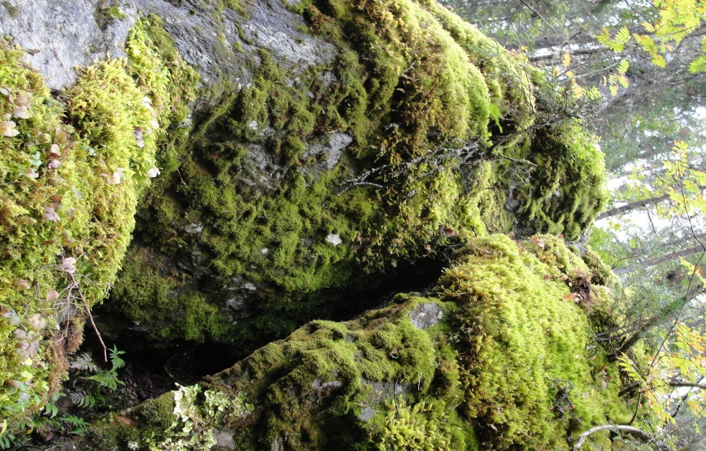
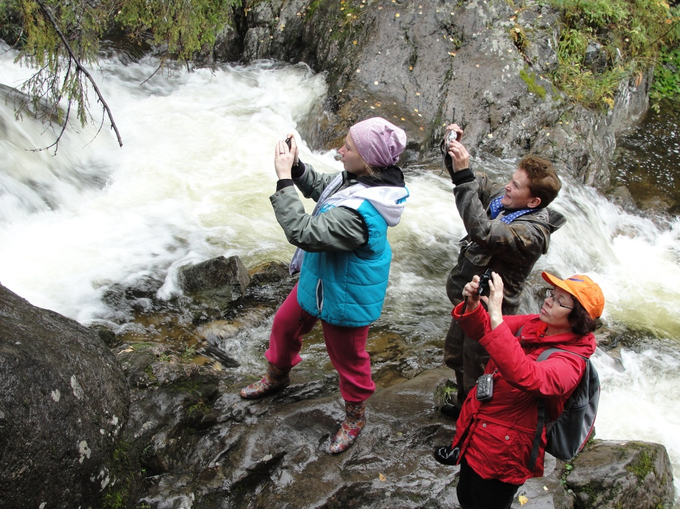
Труднодоступные места Урала станут ближе и доступнее

Slide 10
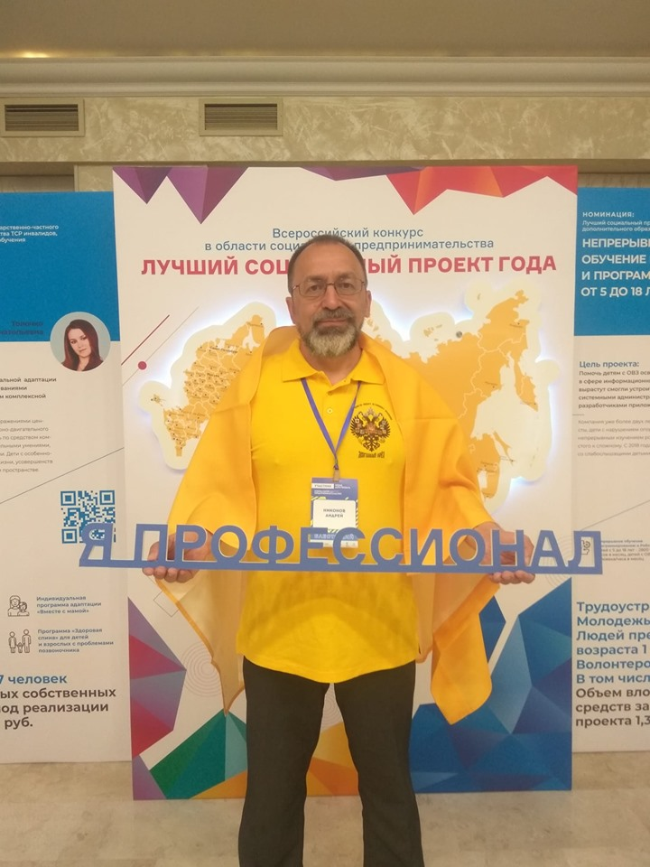
Благодарю за внимание!
Фонд «Клуб друзей АУЖД»,
Председатель попечительского совета
Никонов Андрей Семёнович,
тел. +7(34346) 2-92-80, +7(915) 103-71-61,
e-mail: nikonoff.as@gmail.com

